Slide 1
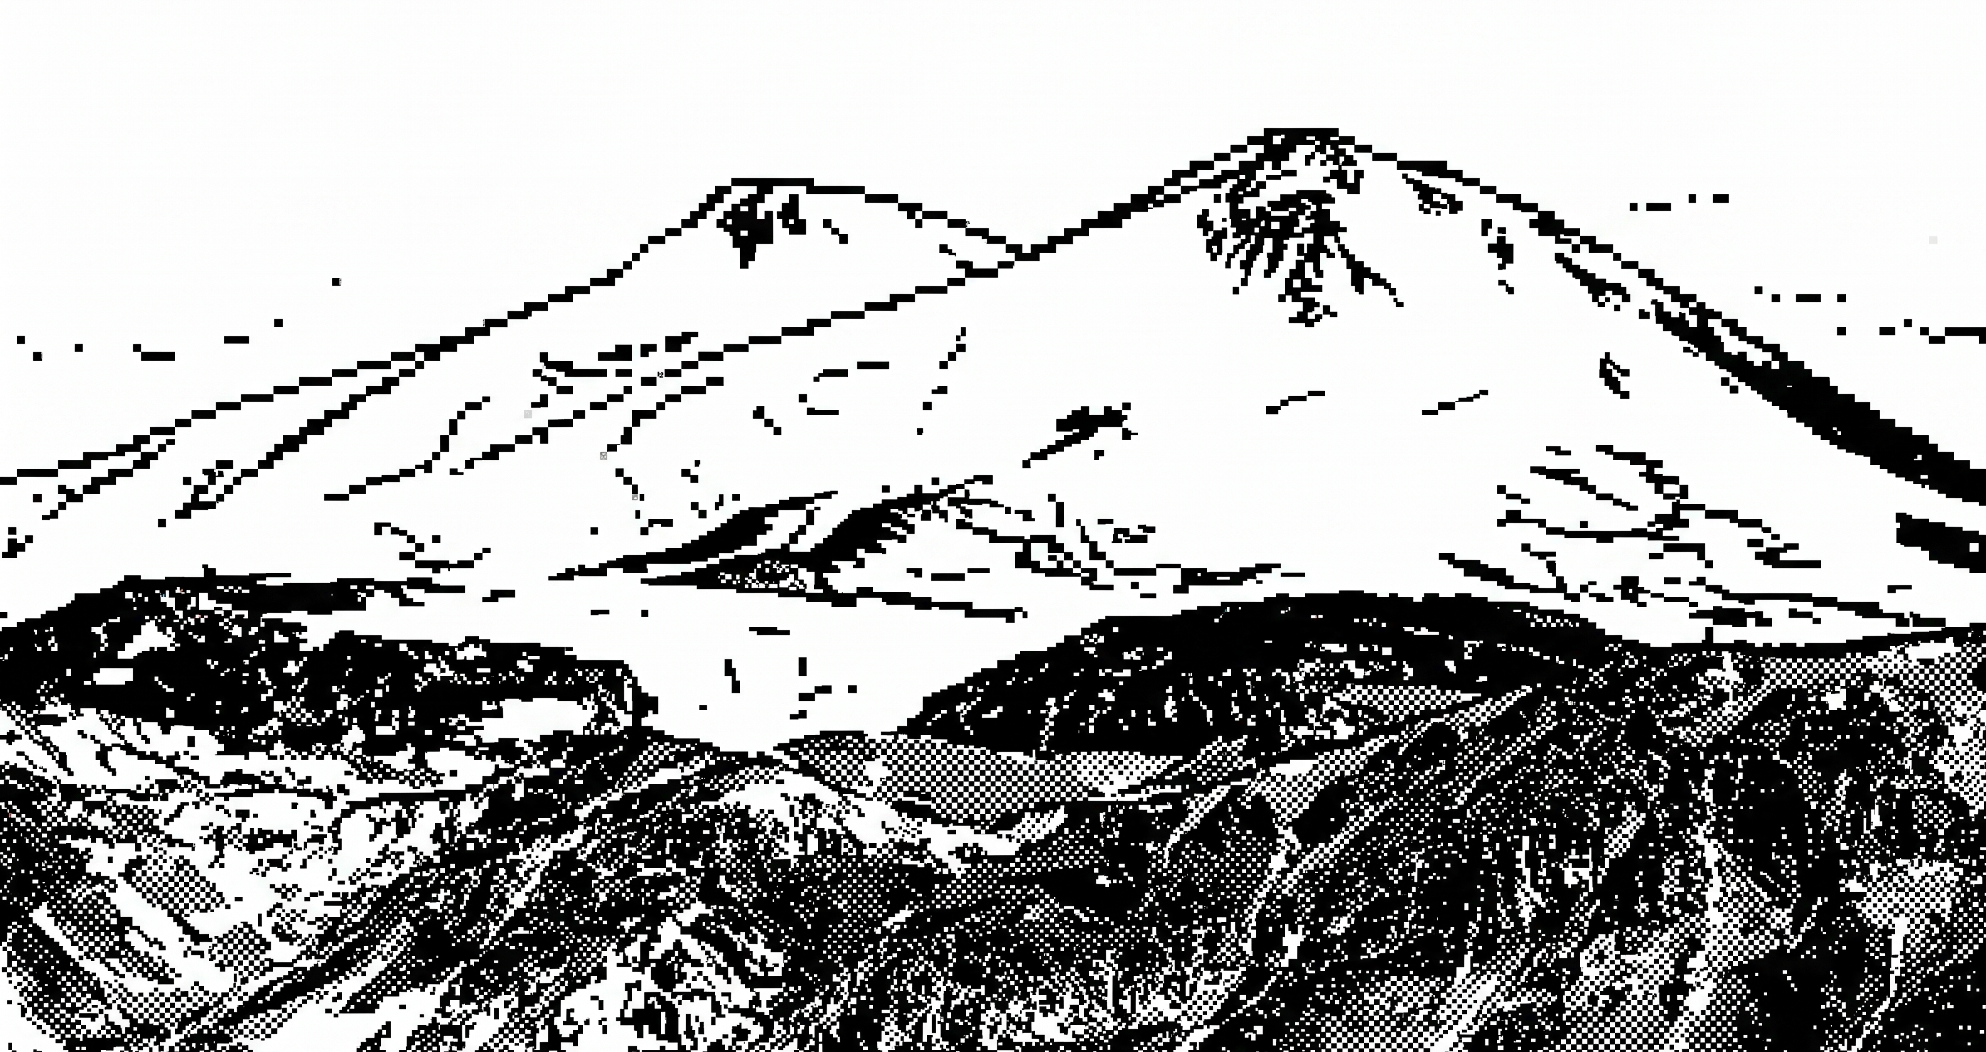
開始 繼續
載入 設定 關於 說明 離開
清空存檔

Slide 2
開始 繼續
載入 設定 關於 說明 離開
清空存檔

Slide 3


Slide 7
第一章

Slide 8
第二章

Slide 9
第三章

Slide 10
關於
x

Slide 11
關於
x

Slide 12
說明
x
?

Slide 13

說明
x
隊員 布爾金
性格開朗、樂觀、容易興奮，不拘小節，是團隊中的開心果。

Slide 14
說明
x

Slide 15
設定
顯示
文字大小
x
□視窗
□全螢幕
文字速度
略過
□未讀文字
□選擇後
□過渡
音樂音量
字體
音效音量
□像素
□正常

Slide 16
設定
顯示
文字大小
x
■視窗
■全螢幕
文字速度
略過
■未讀文字
■選擇後
■過渡
音樂音量
字體
音效音量
■像素
■正常

Slide 17
載入
一、初識
x
1 2 3

Slide 18
載入
二、登山
x
1 2 3

Slide 19
載入
三、下山
x
1 2 3

Slide 20
載入
一、初識
x
1 2 3

Slide 21
載入
二、登山
x
1 2 3

Slide 22
載入
三、下山
x
1 2 3

Slide 23
載入
一、初識
x
登山隊
序
荒野
求生
訓練
下一章
誤判
1 2 3

Slide 24
載入
二、登山
x
狂奔
救援
登山
木屋
雪洞
下一章
奧金
熄滅
1 2 3

Slide 25
載入
三、下山
x
脫隊
冰縫
報恩
下山
撤退
爭執
歷史
重演
真相
尋蹤
毒氣室
求救
叛變
1 2 3

Slide 26
載入
一、初識
x
登山隊
序
荒野
求生
訓練
下一章
誤判
1 2 3

Slide 27
載入
二、登山
x
狂奔
救援
登山
木屋
雪洞
下一章
奧金
熄滅
1 2 3

Slide 28
載入
三、下山
x
脫隊
冰縫
報恩
下山
撤退
爭執
歷史
重演
真相
尋蹤
毒氣室
求救
叛變
1 2 3

Slide 29
第二章
動詞 名詞
我好我好我好我好我好我好我好我好我好我我好我好我好我好我好我好我好我好我好我好我好我好我好我好我好我好我好我好我好我好
我好我好我好我好我好我好我好我好我好
我
+
動詞
+
名詞
執行
重設

Slide 30
第二章
+
+

Slide 31
test

Slide 32
test

Slide 33
開始 繼續
載入
設定
關於
說明
離開
清空存檔

Slide 34
開始 繼續
載入
設定
關於
說明
離開
清空存檔

